Slide 1

응용 포인터

Slide 2
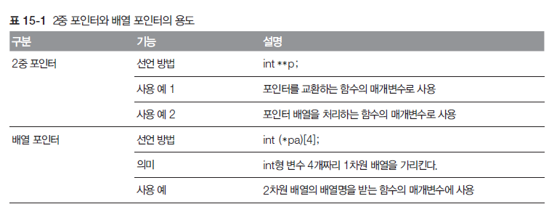
15.1 2중 포인터와 배열 포인터
이중 포인터와 배열의 용도

Slide 3
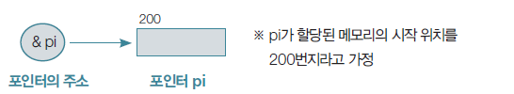
15.1 2중 포인터와 배열 포인터
15.1.1 2중 포인터 개념
  포인터도 메모리에 저장 공간 갖는 하나의 변수
    주소 연산으로 주소 구할 수 있음
      이 주소를 저장하는 포인터가 2중 포인터
    2중 포인터에 간접참조 연산 수행
      가리키는 대상인 포인터 쓸 수 있음

Slide 4
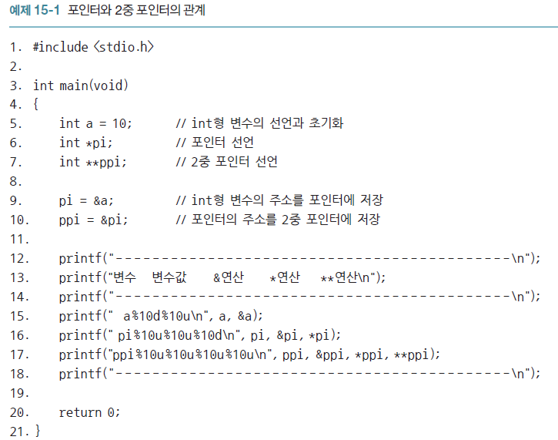
15.1 2중 포인터와 배열 포인터
15.1.1 2중 포인터 개념
  포인터와 이중 포인터의 관계 예제

Slide 5
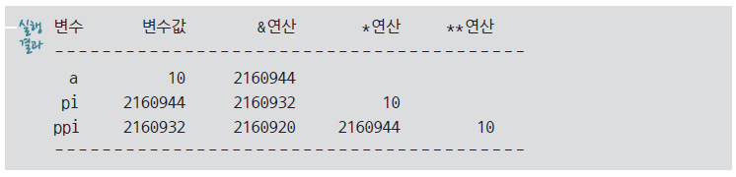
15.1 2중 포인터와 배열 포인터
15.1.1 2중 포인터 개념
  포인터와 이중 포인터의 관계 예제 실행 결과

Slide 6
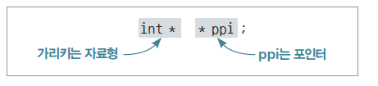
15.1 2중 포인터와 배열 포인터
15.1.1 2중 포인터 개념
  포인터와 이중 포인터의 관계 예제 풀이
    2중 포인터는 7행과 같이 별(*) 2개 붙여 선언
      첫 번째 별은 가리키는 변수의 자료형
      두 번째 별은 자신의 자료형

Slide 7
15.1 2중 포인터와 배열 포인터
15.1.1 2중 포인터 개념
  포인터와 이중 포인터의 관계 예제 풀이
    첫 번째 별은 ppi가 가리키는 자료형이 포인터
    두 번째 별은 ppi 자신이 포인터
    2중 포인터 선언하여 메모리에 저장 공간 할당
      그 이후에는 변수명으로 사용
    10행 - 포인터 pi의 주소 ppi에 저장
      ppi가 pi를 가리킴

Slide 8
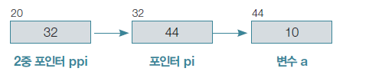
15.1 2중 포인터와 배열 포인터
15.1.1 2중 포인터 개념
  포인터와 이중 포인터의 관계 예제 풀이
    9행 - 변수 a의 주소 pi에 저장
      주소는 설명의 편의 위해 실행 결과 마지막 2자리 표시
        값은 프로그램이 실행될 때, 메모리의 상황에 따라 다를 수 있음

Slide 9
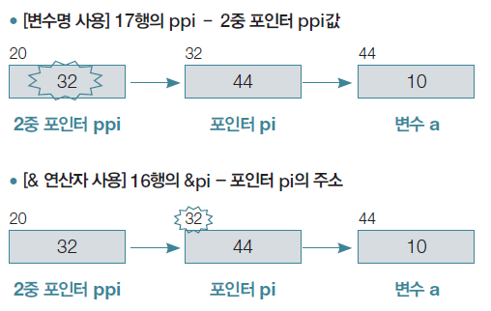
15.1 2중 포인터와 배열 포인터
15.1.1 2중 포인터 개념
  포인터와 이중 포인터의 관계 예제 풀이
    변수명 쓰면 값 , &연산 하면 주소, *연산은 화살표 따라감

Slide 10
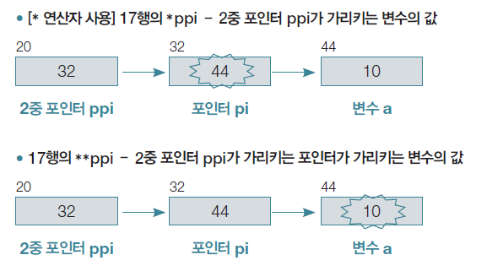
15.1 2중 포인터와 배열 포인터
15.1.1 2중 포인터 개념
  포인터와 이중 포인터의 관계 예제 풀이

Slide 11
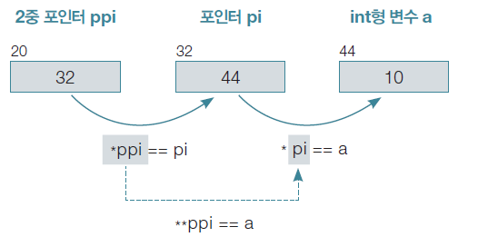
15.1 2중 포인터와 배열 포인터
15.1.1 2중 포인터 개념
  포인터와 이중 포인터의 관계 예제 풀이
    2중 포인터 ppi로 변수 a값을 사용하기 위해서
      간접참조 연산자 두 번 써야
      ppi가 가리키는 것은 포인터 pi
        ppi에 간접참조 연산 수행
        pi에 저장된 주소값 구함
        pi가 가리키는 변수 a값을 쓰려면 간접참조 연산자 한 번 더 사용

Slide 12
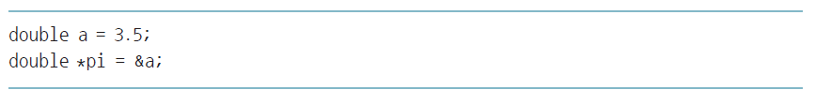
15.1 2중 포인터와 배열 포인터
15.1.1 2중 포인터 개념
  포인터와 이중 포인터의 관계 예제 풀이
    2중 포인터도 가리키는 포인터의 형태에 맞춰 선언
      저장할 주소가 어떤 자료형의 주소인지 파악
      Ex) 변수와 포인터 선언
        pi가 (double *)형 변수
        &pi는 (double *)형의 주소

Slide 13
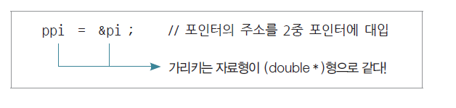
15.1 2중 포인터와 배열 포인터
15.1.1 2중 포인터 개념
  포인터와 이중 포인터의 관계 예제 풀이
    (double *)형 가리키는 이중 포인터 선언

Slide 14
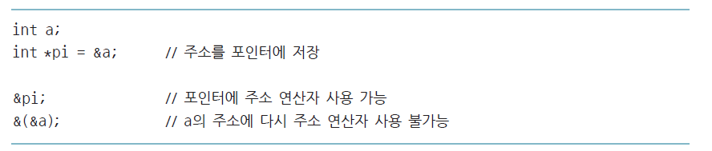
15.1 2중 포인터와 배열 포인터
15.1.1 2중 포인터 개념
  포인터와 이중 포인터의 관계 예제 풀이
    주소 상수에는 주소 연산자 쓸 수 없음
      포인터는 변수이므로 주소 연산자 사용하여 그 주소를 구할 수 있지만 상수인 주소에는 주소 연산자를 쓸 수 없음

Slide 15
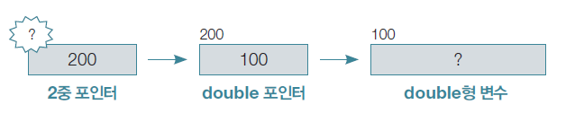
15.1 2중 포인터와 배열 포인터
15.1.1 2중 포인터 개념
  포인터와 이중 포인터의 관계 예제 풀이
    2중 포인터의 주소는 3중 포인터에 저장
      2중 포인터도 변수이므로 주소 연산자 사용하면 주소를 구할 수 있음
      2중 포인터가 가리키는 자료형이 double 포인터일 때 2중 포인터를 가리키는 3중 포인터
      4중 이상포인터는 가독성 떨어지므로 사용하지 않음
      다중포인터 -> 2중 이상의 포인터

Slide 16
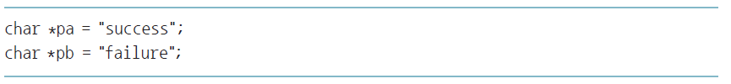
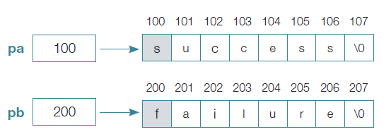
15.1 2중 포인터와 배열 포인터
15.1.2 2중 포인터 활용 예 1
  2중 포인터
    포인터의 값 바꾸는 함수의 매개변수에 사용
    Ex) 다음과 같이 2개의 포인터가 문자열 연결

Slide 17
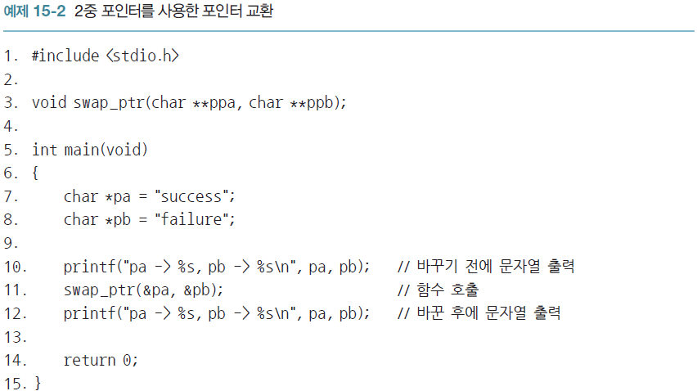
15.1 2중 포인터와 배열 포인터
15.1.2 2중 포인터 활용 예 1
  2중 포인터를 사용한 포인터 교환 예제

Slide 18
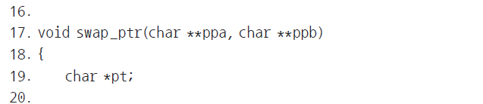
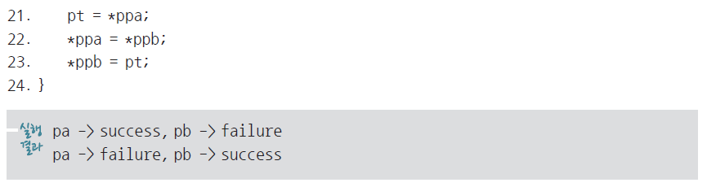
15.1 2중 포인터와 배열 포인터
15.1.2 2중 포인터 활용 예 1
  2중 포인터를 사용한 포인터 교환 예제

Slide 19
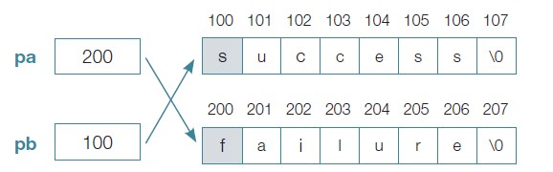
15.1 2중 포인터와 배열 포인터
15.1.2 2중 포인터 활용 예 1
  2중 포인터를 사용한 포인터 교환 예제 풀이
    문자열 바꿔 출력하지만 문자열 자체는 바꾸지 않음
      문자열 연결하는 포인터의 값 바꾸면 연결 상태 바뀜
      이후에 포인터 사용하면 마치 문자열 바꾼 것처럼 사용

Slide 20
15.1 2중 포인터와 배열 포인터
15.1.2 2중 포인터 활용 예 1
  2중 포인터를 사용한 포인터 교환 예제 풀이
    예제 - 포인터의 값 수시로 바꾸기 위해 함수로 작성
    두 변수의 값을 바꾸는 함수
      변수의 주소 인수로 주고 함수가 그 주소 간접참조
        그 후 변수의 값 바꿈
    11행
      바꾸고자 하는 변수 pa, pb는 포인터
      함수의 인수로 포인터의 주소 줘야
        그 값을 받는 매개변수로 2중 포인터 필요

Slide 21
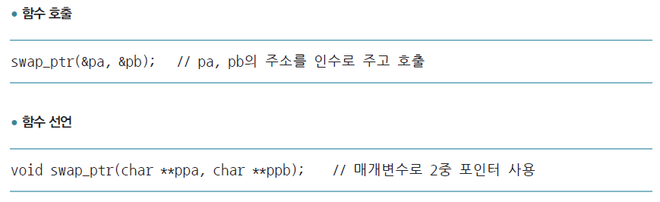
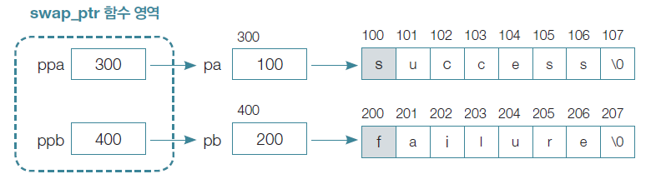
15.1 2중 포인터와 배열 포인터
15.1.2 2중 포인터 활용 예 1
  2중 포인터를 사용한 포인터 교환 예제 풀이
    함수 선언과 메모리 영역 표시 결과

Slide 22
15.1 2중 포인터와 배열 포인터
15.1.2 2중 포인터 활용 예 1
  2중 포인터를 사용한 포인터 교환 예제 풀이
    매개변수 ppa와 ppb 사용
    main 함수에 있는 포인터 pa, pb의 값 바꿈
      pa와 pb가 포인터
      두 값을 바꾸는 데 사용할 임시 포인터를 pt로 선언
      세 단계 거치면 두 값이 바뀜

Slide 23
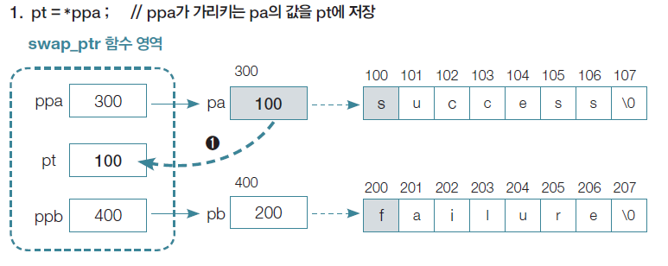
15.1 2중 포인터와 배열 포인터
15.1.2 2중 포인터 활용 예 1
  2중 포인터를 사용한 포인터 교환 예제 풀이

Slide 24
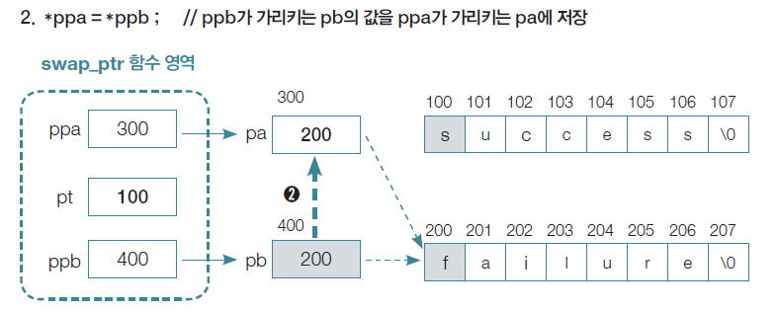
15.1 2중 포인터와 배열 포인터
15.1.2 2중 포인터 활용 예 1
  2중 포인터를 사용한 포인터 교환 예제 풀이

Slide 25
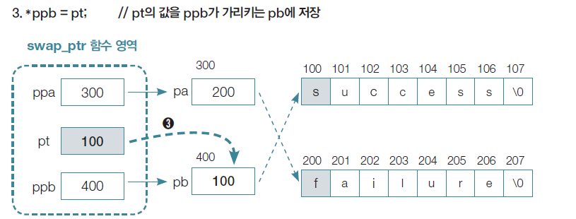
15.1 2중 포인터와 배열 포인터
15.1.2 2중 포인터 활용 예 1
  2중 포인터를 사용한 포인터 교환 예제 풀이

Slide 26
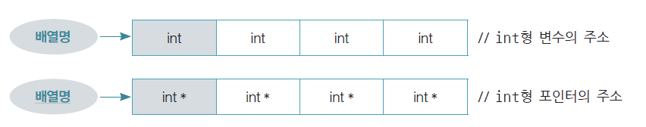
15.1 2중 포인터와 배열 포인터
15.1.3 2중 포인터 활용 예 2
  2중 포인터는 포인터 배열 매개변수로 받는 함수에도 사용
    배열명은 첫 번째 배열 요소의 주소
      int형 배열의 이름은 int형 변수의 주소
      int형 포인터 배열의 이름은 int형 포인터의 주소
      포인터 배열의 배열명은 2중 포인터에 저장

Slide 27
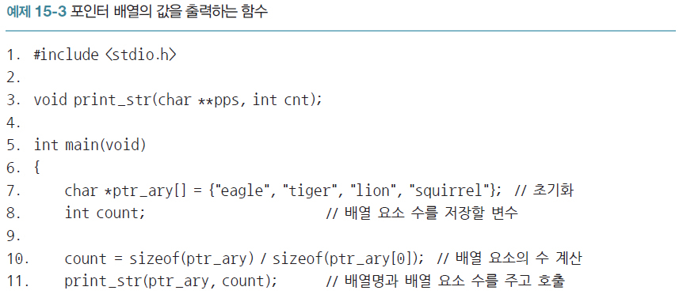
15.1 2중 포인터와 배열 포인터
15.1.3 2중 포인터 활용 예 2
  포인터 배열의 값 출력하는 함수 예제

Slide 28
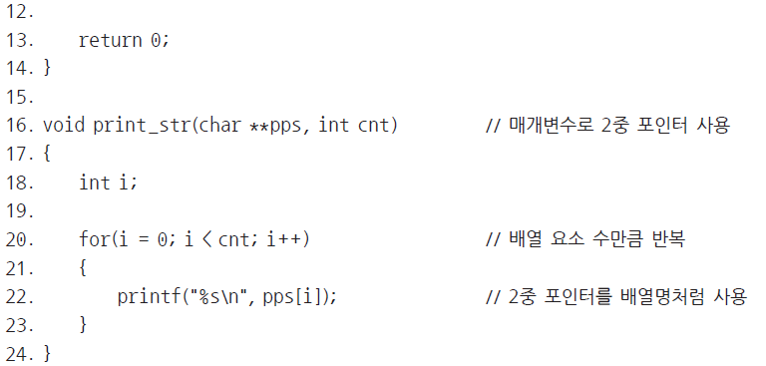
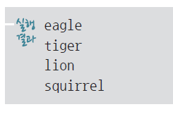
15.1 2중 포인터와 배열 포인터
15.1.3 2중 포인터 활용 예 2
  포인터 배열의 값 출력하는 함수 예제

Slide 29
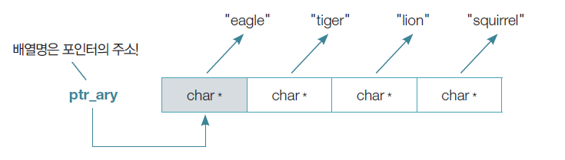
15.1 2중 포인터와 배열 포인터
15.1.3 2중 포인터 활용 예 2
  포인터 배열의 값 출력하는 함수 예제 풀이
    11행 - 인수로 주는 ptr_ary는 포인터 배열의 이름
      포인터의 주소 배열명 ptr_ary를 인수로 받는 함수의 매개변수는 2중 포인터 선언
      포인터가 배열명을 저장하면 배열명처럼 쓸 수 있으므로 함수 안에서는 매개변수를 배열명처럼 사용하여 문자열 출력

Slide 30
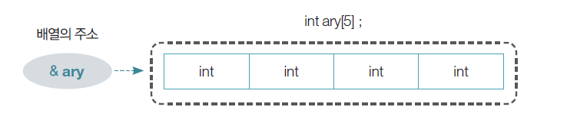
15.1 2중 포인터와 배열 포인터
15.1.4 배열 요소의 주소와 배열의 주소
  배열에 주소 연산자 사용하면 배열을 가리키는 주소

Slide 31
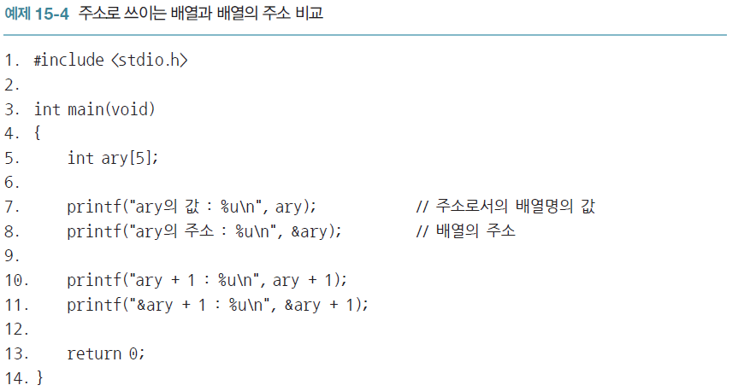
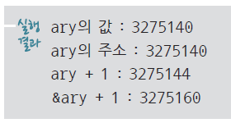
15.1 2중 포인터와 배열 포인터
15.1.4 배열 요소의 주소와 배열의 주소
  주소로 쓰이는 배열과 배열의 주소 비교 예제

Slide 32
15.1 2중 포인터와 배열 포인터
15.1.4 배열 요소의 주소와 배열의 주소
  주소로 쓰이는 배열과 배열의 주소 비교 예제 풀이
    ary가 주소로 쓰일 때와 ary에 주소 연산자를 사용한 &ary의 값은 모두 배열의 시작 위치
    ary가 주소로 쓰일 때 첫 번째 요소 가리킴
      가리키는 대상의 크기는 4
    반면에 배열의 주소 &ary는 배열 전체를 가리킴
      가리키는 대상의 크기는 20

Slide 33


15.1 2중 포인터와 배열 포인터
15.1.4 배열 요소의 주소와 배열의 주소
  주소로 쓰이는 배열과 배열의 주소 비교 예제 풀이
    배열의 주소에 정수 더하면 배열 전체의 크기 곱해서 더함

Slide 34
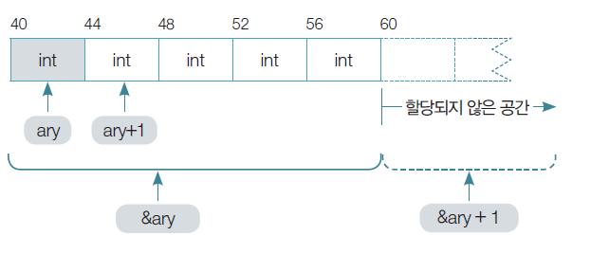
15.1 2중 포인터와 배열 포인터
15.1.4 배열 요소의 주소와 배열의 주소
  주소로 쓰이는 배열과 배열의 주소 비교 예제 풀이
    1차원 배열에서 배열의 주소를 구하고 정수 더하는 연산 가능
      배열의 주소에 정수를 더하면 배열 할당된 메모리 영역 벗어나므로 특별한 경우가 아니면 사용하지 않음
    배열의 주소는 주로 2차원 이상의 배열에서 사용

Slide 35
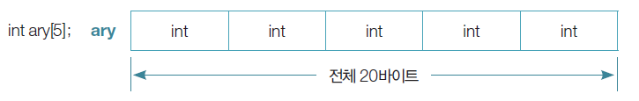
15.1 2중 포인터와 배열 포인터
15.1.4 배열 요소의 주소와 배열의 주소
  주소로 쓰이는 배열과 배열의 주소 비교 예제 풀이
    배열도 일반 변수처럼 크기와 형태에 대한 정보 가짐
    Ex) 배열 ary는 크기가 20바이트며 ‘int형 변수 5개의 배열’이란 자료형의 정보를 가짐
    배열 전체가 하나의 변수와 같은 역할
      변수에 사용하는 연산자 배열에도 쓸 수 있음
        sizeof (ary ) - 배열 전체의 크기 계산
        &ary - 배열 전체 시작 주소

Slide 36
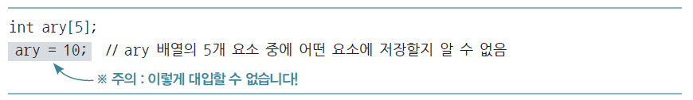
15.1 2중 포인터와 배열 포인터
15.1.4 배열 요소의 주소와 배열의 주소
  주소로 쓰이는 배열과 배열의 주소 비교 예제 풀이
    배열은 논리적인 변수
      일반 변수처럼 대입 연산자 왼쪽에 사용하는 것 불가능

Slide 37
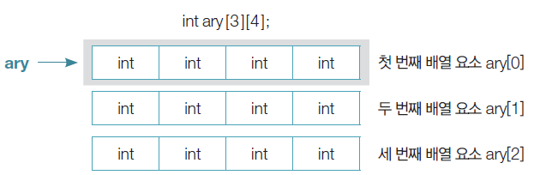
15.1 2중 포인터와 배열 포인터
15.1.5 2차원 배열과 배열 포인터
  2차원 배열은 1차원 배열로 만든 배열
    논리적인 배열 요소가 1차원 배열
    배열명은 첫 번째 요소의 주소이므로 다음과 같은 정리 가능
      2차원 배열의 이름은 1차원 배열의 주소
      배열 가리키는 포인터에 저장

Slide 38
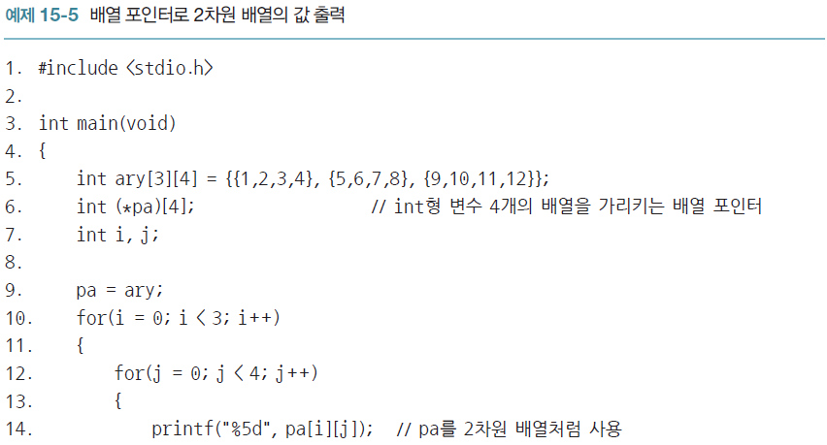
15.1 2중 포인터와 배열 포인터
15.1.5 2차원 배열과 배열 포인터
  배열 포인터로 2차원 배열의 값 출력 예제

Slide 39
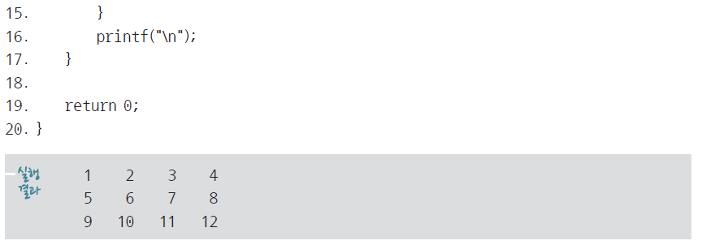
15.1 2중 포인터와 배열 포인터
15.1.5 2차원 배열과 배열 포인터
  배열 포인터로 2차원 배열의 값 출력 예제

Slide 40
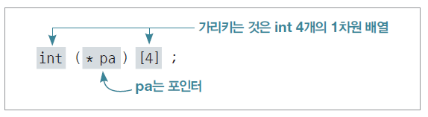
15.1 2중 포인터와 배열 포인터
15.1.5 2차원 배열과 배열 포인터
  배열 포인터로 2차원 배열의 값 출력 예제 풀이
    2차원 배열의 이름을 저장할 배열 포인터
      변수명 앞에 별(*) - 포인터임을 표시하고 괄호로 묶음
      양 옆에 가리키는 배열의 형태를 나누어 적음
      Ex) ary가 가리키는 첫 번째 부분배열은 (int [4])형
        다음과 같이 pa 선언합니다. 괄호가 없으면 포인터 배열이 되므로 주의

Slide 41
15.1 2중 포인터와 배열 포인터
15.1.5 2차원 배열과 배열 포인터
  배열 포인터로 2차원 배열의 값 출력 예제 풀이
    선언된 배열 포인터는 메모리에 저장 공간 확보
      그 이후부터는 이름으로 사용
    9행 - 배열 포인터에 2차원 배열의 이름 저장
      포인터에 배열명 저장하면 배열처럼 쓸 수 있음
      14행 - 배열 포인터를 마치 2차원 배열처럼 사용
    배열 포인터를 매개변수에 쓰면
      함수 안에서 2차원 배열처럼 사용

Slide 42
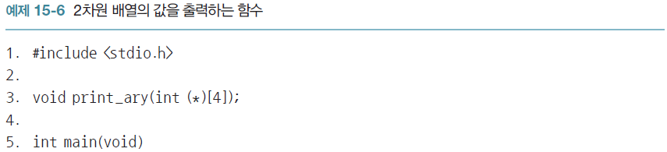
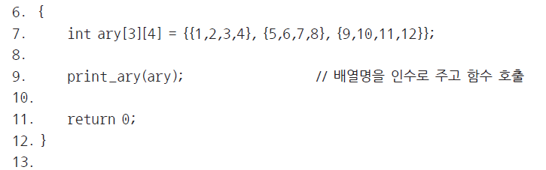
15.1 2중 포인터와 배열 포인터
15.1.5 2차원 배열과 배열 포인터
  2차원 배열의 값 출력하는 함수 예제

Slide 43
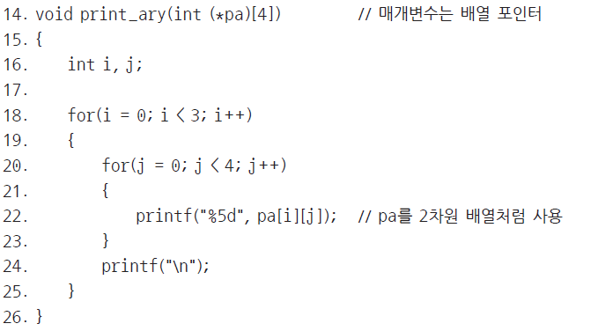
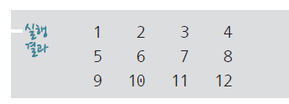
15.1 2중 포인터와 배열 포인터
15.1.5 2차원 배열과 배열 포인터
  2차원 배열의 값 출력하는 함수 예제

Slide 44
15.1 2중 포인터와 배열 포인터
15.1.5 2차원 배열과 배열 포인터
  2차원 배열의 값 출력하는 함수 예제 풀이
    9행 - print_ary 함수 호출
      2차원 배열의 이름 인수로 주면 함수에는 첫 번째 부분배열의 주소 전달
        이 값 저장하기 위한 매개변수로 배열 포인터 선언
    22행 - 함수 안에서 매개변수 pa를 배열처럼 사용
      2차원 배열의 값 출력

Slide 45
15.1 2중 포인터와 배열 포인터
15.1.5 2차원 배열과 배열 포인터
  2차원 배열의 값 출력하는 함수 예제 풀이
    2차원 배열에는 두 가지 의미의 배열 요소
      2차원 배열의 요소는 1차원 배열이지만 실제로 데이터가 저장되는 공간은 1차원 배열의 요소
      2차원 배열에서 ‘배열 요소’는 논리적으로는 1차원의 부분배열, 물리적으로는 실제 데이터 저장하는 부분배열의 요소
        Ex) int ary [3] [4];
        2차원 배열 ary의 논리적 배열 요소 개수는? 3개
        2차원 배열 ary의 물리적 배열 요소 개수는? 12개

Slide 46
15.1 2중 포인터와 배열 포인터
15.1.6 2차원 배열의 요소를 참조하는 원리
  2차원 배열
    모든 저장 공간이 메모리에 연속으로 할당 (1차원 배열과 동일)
    2차원의 논리적 공간으로 사용
      배열명이 1차원 배열의 주소로 1차원 배열 전체 가리킴
      배열 포인터 쓰면 1차원의 물리적 공간을 2차원의 논리적 구조로 사용할 수 있음

Slide 47
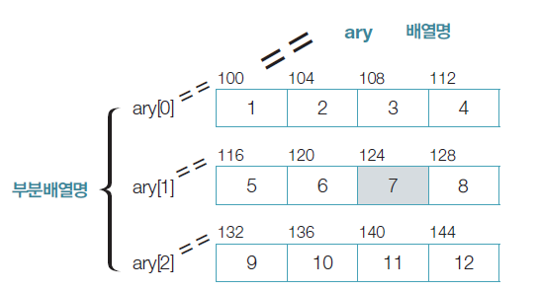
15.1 2중 포인터와 배열 포인터
15.1.6 2차원 배열의 요소를 참조하는 원리
  Ex) 2차원 배열 int ary[3][4];
    7번째 물리적 요소 참조 과정

Slide 48
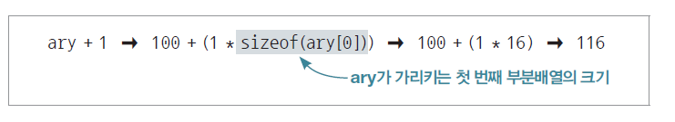
15.1 2중 포인터와 배열 포인터
15.1.6 2차원 배열의 요소를 참조하는 원리
  Ex) 2차원 배열 int ary[3][4];
    7번째 물리적 요소 참조 과정
      7번째 물리적 요소는 두 번째 부분배열 ary[1]에 속하므로 먼저 ary[1]의 시작 위치 구해야
      2차원 배열 ary는 첫 번째 부분배열의 주소
        ary에 1을 더하면 두 번째 부분배열 ary[1]의 주소를 구할 수 있음

Slide 49

15.1 2중 포인터와 배열 포인터
15.1.6 2차원 배열의 요소를 참조하는 원리
  Ex) 2차원 배열 int ary[3][4];
    116번지에 2를 더해 7번째 물리적 배열 요소의 위치?
      (ary+1)+2의 값은 ary+3 -> 148번지
      ary+1의 결과인 116번지 - 두 번째 부분배열 전체 가리키는 주소
        116번지에 간접참조 연산자 사용
        두 번째 부분배열 구하는 과정 필요

Slide 50
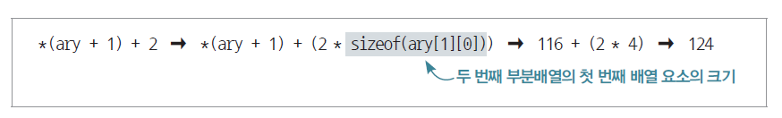
15.1 2중 포인터와 배열 포인터
15.1.6 2차원 배열의 요소를 참조하는 원리
  Ex) 2차원 배열 int ary[3][4];
    부분배열명 ary[1] -두 번째 부분배열의 첫 번째 요소 주소
      *(ary+1)의 연산 결과는 다섯 번째 물리적 요소 주소
      여기에 2 더하면 124번지

Slide 51
15.1 2중 포인터와 배열 포인터
15.1.6 2차원 배열의 요소를 참조하는 원리
  Ex) 2차원 배열 int ary[3][4];
    연산의 결과값 124번지 - 7번째 물리적 배열 요소의 주소
      그 요소 쓰기 위해 간접참조 연산 수행

Slide 52
15.1 2중 포인터와 배열 포인터
15.1.6 2차원 배열의 요소를 참조하는 원리
  Ex) 2차원 배열 int ary[3][4]; 에서 같은 값 가지는 주소들
    &ary // 2차원 배열 전체의 주소
    ary // 첫 번째 부분배열의 주소
    &ary [0] // 첫 번째 부분배열의 주소
    ary [0] // 첫 번째 부분배열의 첫 번째 배열 요소의 주소
    &ary [0][0] // 첫 번째 부분배열의 첫 번째 배열 요소의 주소

Slide 53
15.1 2중 포인터와 배열 포인터
15.1.6 2차원 배열의 요소를 참조하는 원리
  Ex) 2차원 배열 int ary[3][4]; 에서 같은 값 가지는 주소들
    앞장 주소들의 차이점
      주소는 가리키는 자료형이 다르면 같다고 할 수 없음
        2, 3번과 4, 5번만 서로 같음
      2번은 배열이고 3번은 단순한 주소
        배열은 주소뿐만 아니라 논리적으로 변수의 기능
        sizeof 연산 수행하면 크기가 서로 다름
      4번은 부분배열로 논리적으로 변수의 기능을 가짐
      5번은 단지 주소

Slide 54
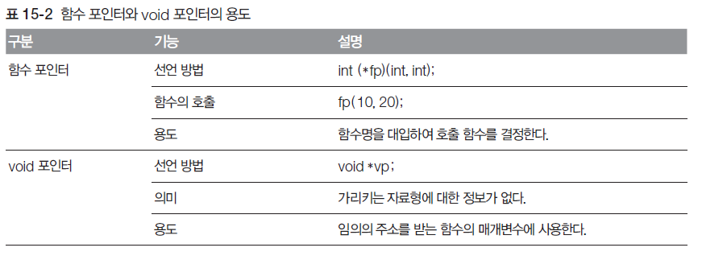
15.2 함수 포인터와 void 포인터
함수 이름은 함수가 있는 메모리의 주소
함수 포인터와 void 포인터의 용도

Slide 55
15.2 함수 포인터와 void 포인터
15.2.1 함수 포인터의 개념
  함수 포인터 사용하기 위해 가장 중요한 것
    함수명의 의미를 파악하는 것
  함수명 - 함수의 정의 있는 메모리의 시작 위치
    함수명이 주소이므로 포인터에 저장
      함수 다양한 방식으로 호출 가능

Slide 56
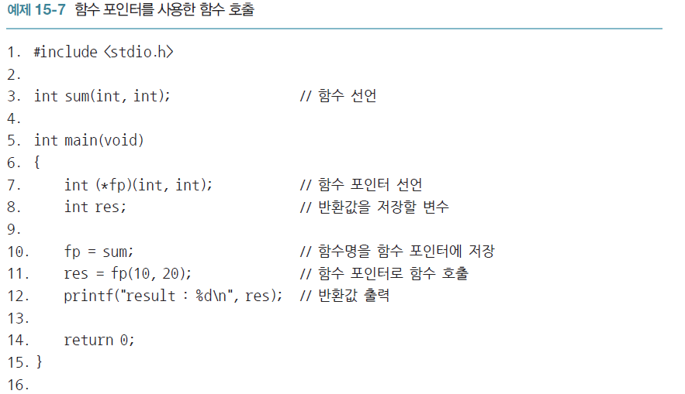
15.2 함수 포인터와 void 포인터
15.2.1 함수 포인터의 개념
  함수 포인터를 사용한 함수 호출 예제

Slide 57
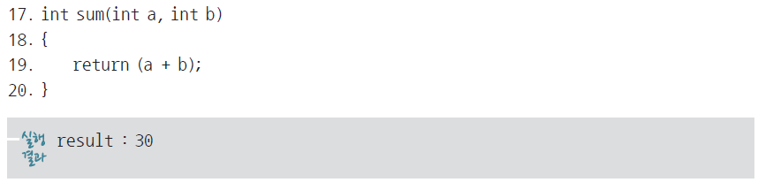
15.2 함수 포인터와 void 포인터
15.2.1 함수 포인터의 개념
  함수 포인터를 사용한 함수 호출 예제

Slide 58
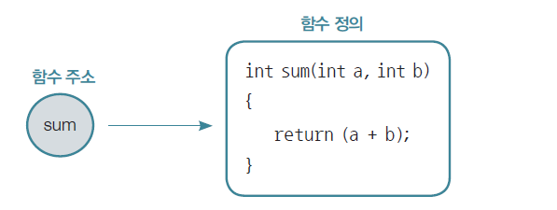
15.2 함수 포인터와 void 포인터
15.2.1 함수 포인터의 개념
  함수 포인터를 사용한 함수 호출 예제 풀이
  17행~ 20행 - sum 함수 정의
    프로그램이 컴파일 되면 함수도 실행 파일의 한 부분 차지
    프로그램이 실행되면 함수도 메모리에 올려짐
      메모리에 올려진 함수 실행 위해서는 그 위치를 알아야
        함수명이 그 주소로 바뀜 - 함수 호출 할 때 함수명 사용

Slide 59
15.2 함수 포인터와 void 포인터
15.2.1 함수 포인터의 개념
  함수 포인터를 사용한 함수 호출 예제 풀이
    함수명이 주소라는 증거
      간접참조 연산자를 사용한 결과
    함수명에도 간접참조 연산자 사용
      가리키는 함수 기능 사용 가능
      sum 함수 다음과 같이 호출하는 것도 가능

Slide 60
15.2 함수 포인터와 void 포인터
15.2.1 함수 포인터의 개념
  함수 포인터를 사용한 함수 호출 예제 풀이
    함수의 주소도 포인터에 저장하면 포인터로 함수를 호출 가능
      주소 저장할 포인터
        주소가 가리키는 것과 동일 형태 가리키도록 선언
      sum 함수의 형태 파악하는 것이 우선

Slide 61

15.2 함수 포인터와 void 포인터
15.2.1 함수 포인터의 개념
  함수 포인터를 사용한 함수 호출 예제 풀이
    함수 형태
      매개변수의 개수와 자료형, 반환값의 자료형으로 정의
      함수 선언에서 알 수 있음
      함수 포인터가 가리키는 형태

Slide 62

15.2 함수 포인터와 void 포인터
15.2.1 함수 포인터의 개념
  함수 포인터를 사용한 함수 호출 예제 풀이
    함수의 주소 sum 저장할 함수 포인터 선언
      함수 포인터는 변수명 앞에 별(*)을 붙여 포인터 표시
      가리키는 함수의 형태를 반환값과 매개변수로 나누어 적음

Slide 63

15.2 함수 포인터와 void 포인터
15.2.1 함수 포인터의 개념
  함수 포인터를 사용한 함수 호출 예제 풀이
    변수명을 별표와 함께 괄호로 묶어야
      괄호가 없으면 주소 반환하는 함수 선언 되므로 주의
    함수 포인터 선언 후 함수명 저장
      포인터를 함수처럼 사용 가능
      함수 포인터도 간접참조 연산자 없이 함수 호출 가능

Slide 64

15.2 함수 포인터와 void 포인터
15.2.2 함수 포인터의 활용
  함수 포인터 - 함수 형태만 같으면 모든 함수 사용 가능
    형태가 같은 다양한 기능의 함수 선택적으로 호출 가능
  함수 포인터로 원하는 함수 호출 예제

Slide 65


15.2 함수 포인터와 void 포인터
15.2.2 함수 포인터의 활용
  함수 포인터로 원하는 함수 호출 예제

Slide 66

15.2 함수 포인터와 void 포인터
15.2.2 함수 포인터의 활용
  함수 포인터로 원하는 함수 호출 예제

Slide 67


15.2 함수 포인터와 void 포인터
15.2.2 함수 포인터의 활용
  함수 포인터로 원하는 함수 호출 예제

Slide 68
15.2 함수 포인터와 void 포인터
15.2.2 함수 포인터의 활용
  함수 포인터로 원하는 함수 호출 예제 풀이
    함수 정의할 때 일부 구현하지 않고 함수 호출될 때 기능 결정
    28행 func 함수
      2개의 정수를 키보드로부터 입력
      두 정수로 연산 수행
      연산 결과를 화면에 출력

Slide 69

15.2 함수 포인터와 void 포인터
15.2.2 함수 포인터의 활용
  함수 포인터로 원하는 함수 호출 예제 풀이
    28행 func 함수
      2번의 연산 종류 함수 호출할 때 결정
        매개변수에 함수 포인터 선언
        func 함수를 호출할 때는 원하는 기능의 함수 인수로 주고 호출

Slide 70

15.2 함수 포인터와 void 포인터
15.2.2 함수 포인터의 활용
  함수 포인터로 원하는 함수 호출 예제 풀이
    func 함수 안에서는 함수 포인터인 매개변수 fp가 함수명을 저장하여 해당 함수를 가리킴
      fp를 통해 해당 기능 가진 함수 호출

Slide 71
15.2 함수 포인터와 void 포인터
15.2.2 함수 포인터의 활용
  함수 포인터로 원하는 함수 호출 예제 풀이
    func 함수는 함수의 주소 받아 필요한 함수 호출
      필요한 함수 직접 호출해 같은 기능 하는 코드 가능
    함수 포인터 써야 하는 경우
      func 함수만 따로 만드는 경우
        만드는 시점에서 연산 방법을 결정할 수 없다면 일단 함수 포인터 쓰고 나중에 func 함수를 호출하는 곳에서 연산 방법 함수로 구현
        하나의 프로그램이 여러 개의 파일로 분리되어 있는 경우 다른 파일에 있는 정적 함수(static function)호출하는 방법

Slide 72
15.2 함수 포인터와 void 포인터
15.2.3 void 포인터
  주소는 가리키는 자료형이 일치하는 포인터에만 대입 가능
    가리키는 자료형이 다른 주소를 저장하는 경우
      void 포인터 사용
      Void 포인터란 가리키는 자료형 정해지지 않은 포인터

Slide 73


15.2 함수 포인터와 void 포인터
15.2.3 void 포인터
  void 포인터의 선언과 사용법 예제

Slide 74

15.2 함수 포인터와 void 포인터
15.2.3 void 포인터
  void 포인터의 선언과 사용법 예제 풀이
    7행 - void 포인터 선언 방법
      변수명 앞에 별(*) 붙여 포인터임을 표시
      맨 앞에 void 적음
        void는 가리키는 자료형을 결정하지 않겠다는 뜻

Slide 75

15.2 함수 포인터와 void 포인터
15.2.3 void 포인터
  void 포인터의 선언과 사용법 예제 풀이
    가리키는 자료형이 정해져 있지 않으므로 모든 주소 저장
      간접참조 연산이나 정수 연산 불가능
      간접참조 연산의 경우는 메모리의 특정 번지로 가서 몇 바이트를 어떤 형태로 읽어야 할지 알 수 없음
      정수 연산도 얼마 곱해서 더해야 하는지 알 수 없음
      void 포인터 사용할 때는 원하는 형태로 변환하여 사용

Slide 76

15.2 함수 포인터와 void 포인터
15.2.3 void 포인터
  void 포인터의 선언과 사용법 예제 풀이
    10행과 13행 모두 원래의 자료형에 맞게 void 포인터 형변환
      형변환 후 각각 가리키는 변수 출력 위해 간접참조 연산
      형변환 연산자와 간접참조 연산자는 모두 단항 연산자
        우선순위 같으므로 오른쪽-> 왼쪽으로 차례로 연산

Slide 77

15.2 함수 포인터와 void 포인터
15.2.3 void 포인터
  void 포인터의 선언과 사용법 예제 풀이
    대입 연산 할 때
      형변환 없이 void 포인터를 다른 포인터에 대입 가능
      항상 명시적으로 형변환 하여 사용할 것
      Ex) int *pi를 double *pi 로 잘못 작성
        컴파일 오류가 발생

